Slide 1
长岭县小学非骨干教师远程培训
第二期简报
小学数学1班

Slide 2
茫茫人海中，借助网络，借助国培，我们相遇。佛说，百年修得同船渡，温暖的问候，温和的建议，温馨的鼓励，乐着相同的乐，苦着相同的苦，共享一个志同道合的家园，不再觉得孤单，可不可以说这是国培的现实意义？
国培不仅仅是你我人生路过的风景，更是我们人生路上的永恒站点。

Slide 3
培训已经接近尾声了，我们学习着，我们碰撞着，我们交流着我们挥洒着，我们共同学习，共同提升。我们在学习中，碰撞着心灵的火花，交流着彼此的观点，挥洒着学习的汗滴。
在各位同仁的努力下，都取得了好的成绩，大家学习着，快乐着……

Slide 4
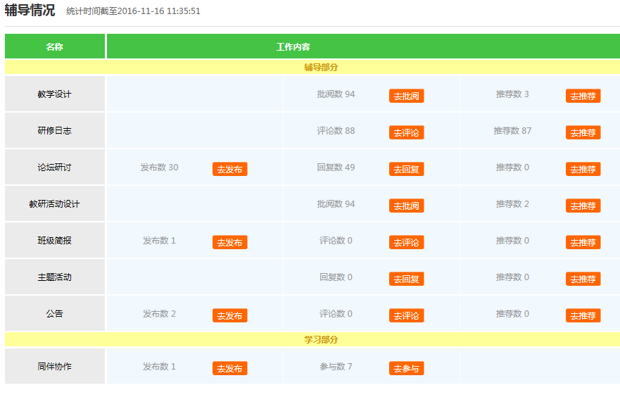

Slide 5
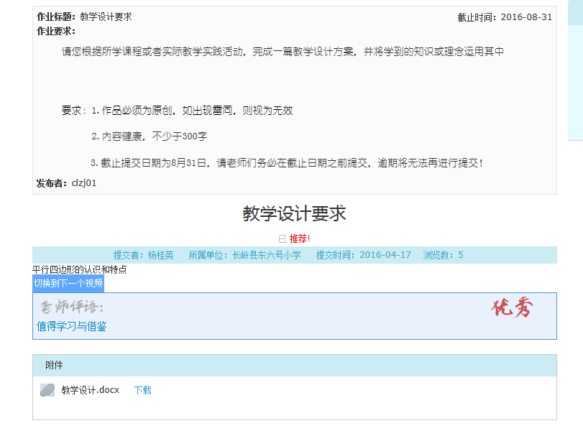
优秀作业

Slide 6
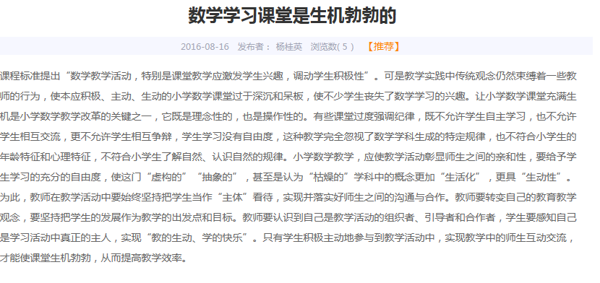
优秀作业

Slide 7
优秀作业

Slide 12
杨桂英 肖丽娇
王志军 王迎红

Slide 13
研修总结
在这近八月日日夜夜里，犹如春日晴阳的“国培”指引着我们一路高歌远航，给我们指明了方向，带来了希望，让我和我坊坊的学员共同进步，一起成长。我们工作坊由85位小学专科教师组成，这些老师，教风严谨，管理精细；坊内教师业务能力强，有着很强的敬业精神，有着应用信息技术优化课堂教学的良好基础。由于项目整校推进和良好师资因素，我在指导研修时能快速沟通，高效指导，确保参训率和各阶段的合格率都能达到100%。在此，我向辛勤工作的专家、领导、积极上进的学员，道一声 “你们辛苦了！

Slide 14
研修总结
我们都是国培的受益者，在本次培训中稳抓实效，领会国培精髓，与国培共同成长。所以，我想说，能参与国培，体验国培，是一种缘分；能在国培工作中做一点实事，是我们的本分；而在做事的过程中分享成功，收获经验，这已经成为了我们的宝贵财富。最后希望我们携手国培，共同提高， 谢谢大家！

Slide 16
结束语
参与 才会知道精彩纷呈
交流 才会知道收获提升
付出 才会知道累并快乐
探索 才会知道任重道远
进取才会知道研训辉煌

Slide 17
参与“国培”让我们
在学习中收获
在交流中解惑
在探索中感悟
在研修中提高
在反思中成长

